Slide 1


Slide 2


Introducción a la
programación

Slide 3
Agenda
Revisión de la tarea
Clases.
Errores.

Slide 4
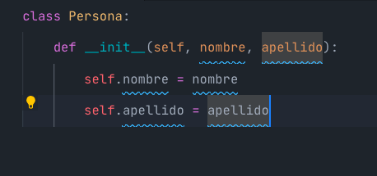
¿Qué es una clase?
Las clases proveen una forma de empaquetar datos y funcionalidad juntos.
Al crear una nueva clase, se crea un nuevo tipo de objeto, permitiendo crear nuevas instancias de ese tipo.

Slide 5
Práctica
- Defina una clase Película que tenga dos propiedades, nombre y director.
- Cree dos instancias con nuevas películas y posteriormente imprima sus valores.

Slide 6
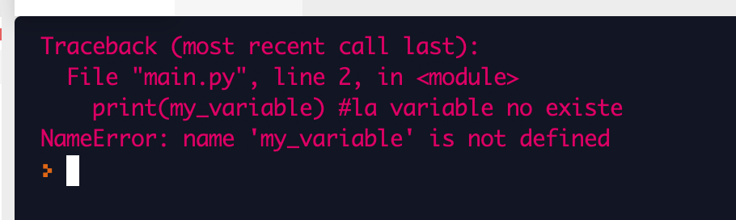
Errores en Python
¿A quién le gustan los errores?!
Esto es una guía de que debemos hacer a la hora de encontrar errores:
1- Desde abajo vemos una descripción del error.
2- La línea donde ocurrió el error.
3- Que función contiene el error.
4- Que llamó a la función que tiene error.
Notes:
Outer rings - Client experience, technology, efficiencies, data driven solutions and innovation
Inner rings - creative content production
Brand and Commerce - telling stories and selling.
Solution selling.

Slide 7

Recomendaciones:
Ver el código.
Buscar la línea donde está pasando el error.
Buscar el error en google por el nombre.
Volver a revisar el código detalladamente como si fuésemos una PC
Correr segmentos del código - Divide y vencerás.
Usar el debugger.

Slide 8
Algunos built in errors en Python:
IndexError. Tratando de acceder un índice que no existe.
KeyError. Tratando de acceder un key que no existe.
NameError. Cuando la variable no está definida
AttributeError. Tiene que ver con objetos. Cuando se trata de llamar una funcion que no existe en ese tipo de objetos. Por ejemplo intersection en un array y no un set
RuntimeError ? No es claro cuando pasa. No es común que pase.
SyntaxError Error de sintaxis - Sintax ilegal
IndentationError
TabError comun cuando se pasa código de un IDE A OTRO
TypeError Cuando le sumamos un string a un numero por ejemplo.
ValueError tratar de convertir un string float a int int('10.5')

Slide 9
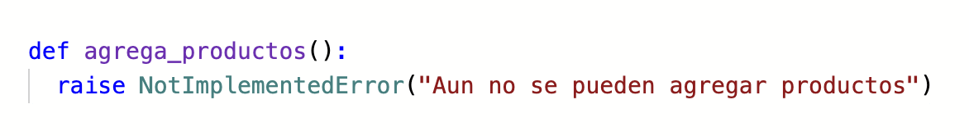
Raising errors
Podemos disparar/levantar errores cuando lo creamos conveniente, esto puede ser cuando necesitamos definir una función que aún no está implementada.

Slide 10
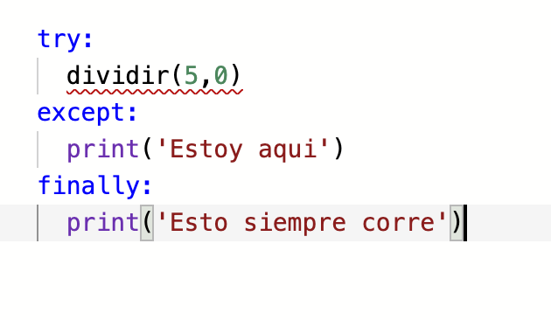
Try-catch
Es mejor pedir perdón que permiso!
Esta sentencia nos permite capturar errores y manejarlos de una mejor manera.

